Slide 1
«Создание условий и использование разнообразных форм работы для развития художественно-творческих способностей детей в конструктивной деятельности»
МУНИЦИПАЛЬНОЕ БЮДЖЕТНОЕ ДОШКОЛЬНОЕ ОБРАЗОВАТЕЛЬНОЕ УЧРЕЖДЕНИЕ
ЦЕНТР РАЗВИТИЯ РЕБЁНКА – ДЕТСКИЙ САД №2 «РОМАШКА»
ДАНКОВСКОГО МУНИЦИПАЛЬНОГО РАЙОНА ЛИПЕЦКОЙ ОБЛАСТИ
Подготовила:
Воспитатель высшей квалификационной категории
Немчинова И.В.

Slide 2
Конструктивная деятельность - это, в первую очередь, самое мощное средство умственного развития ребенка.
Дети конструируют:
• Разные конструкции из строительного материала и деталей других видов конструкторов;
• Создают поделки из бумаги, картона и бросового материала.

Slide 3
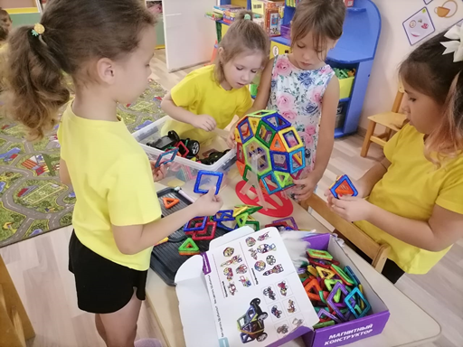
Магнитный конструктор

Slide 4
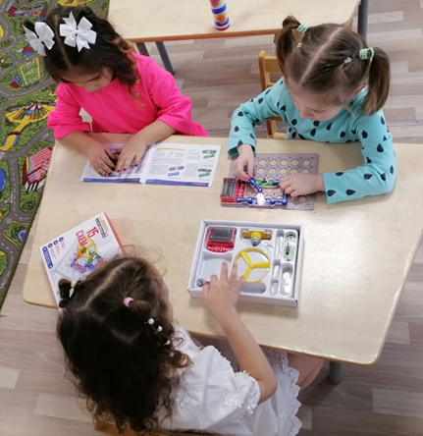
Детский электронный конструктор «Знаток»

Slide 5
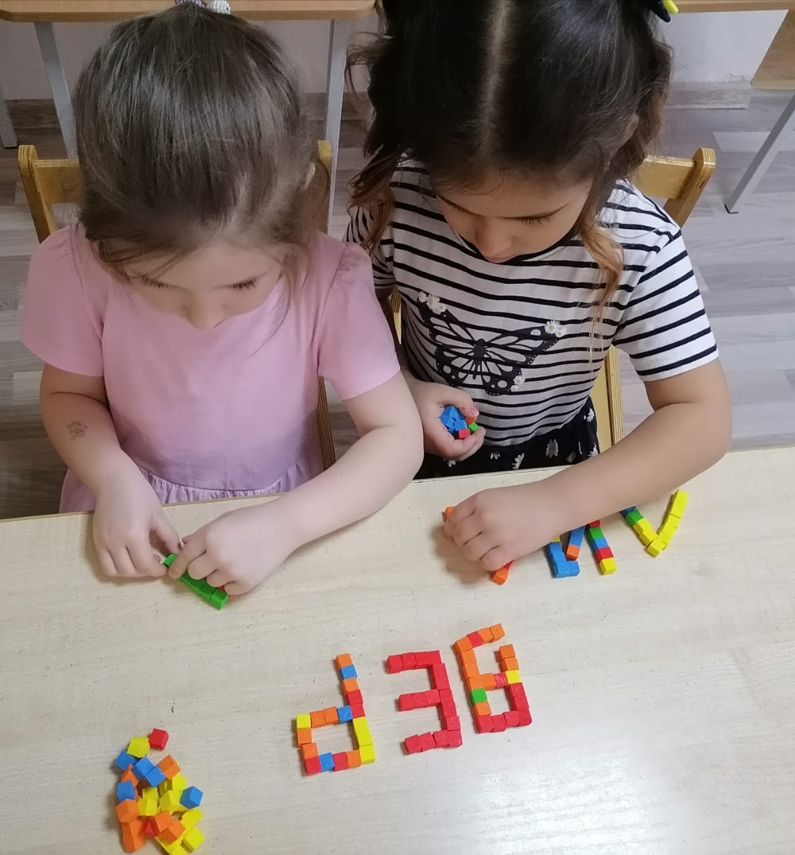
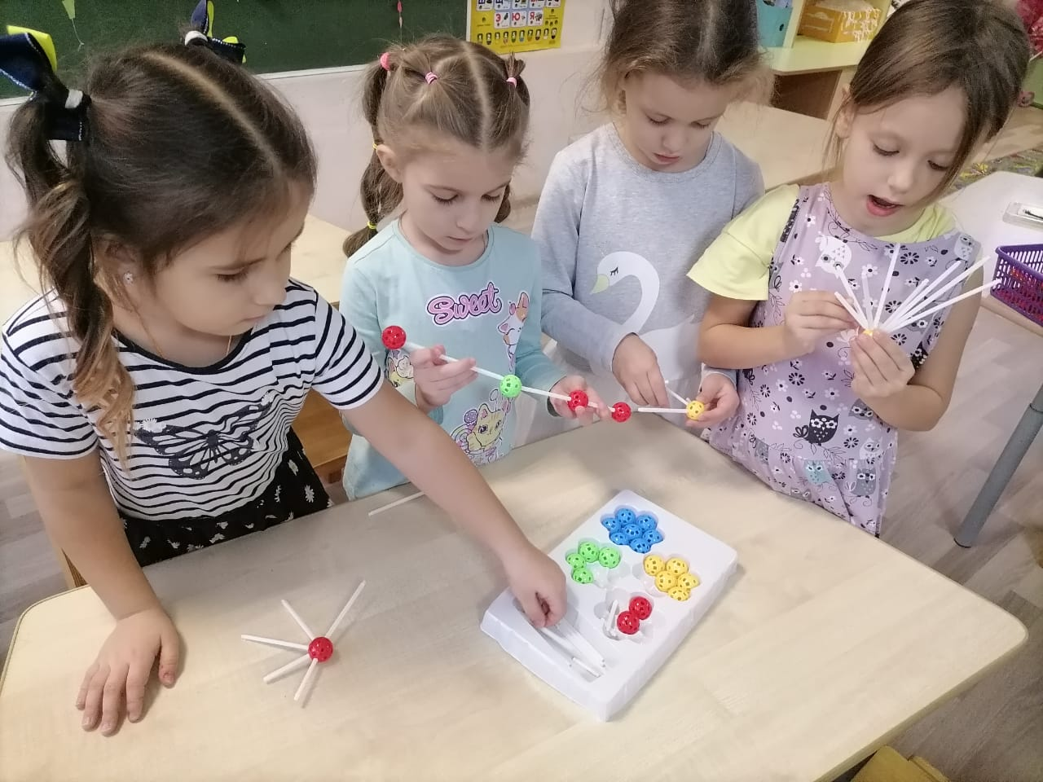
Мягкий конструктор - пластилин
Конструктор «Магические бусины»

Slide 6
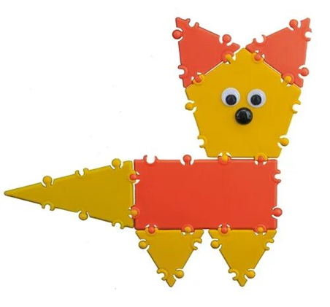
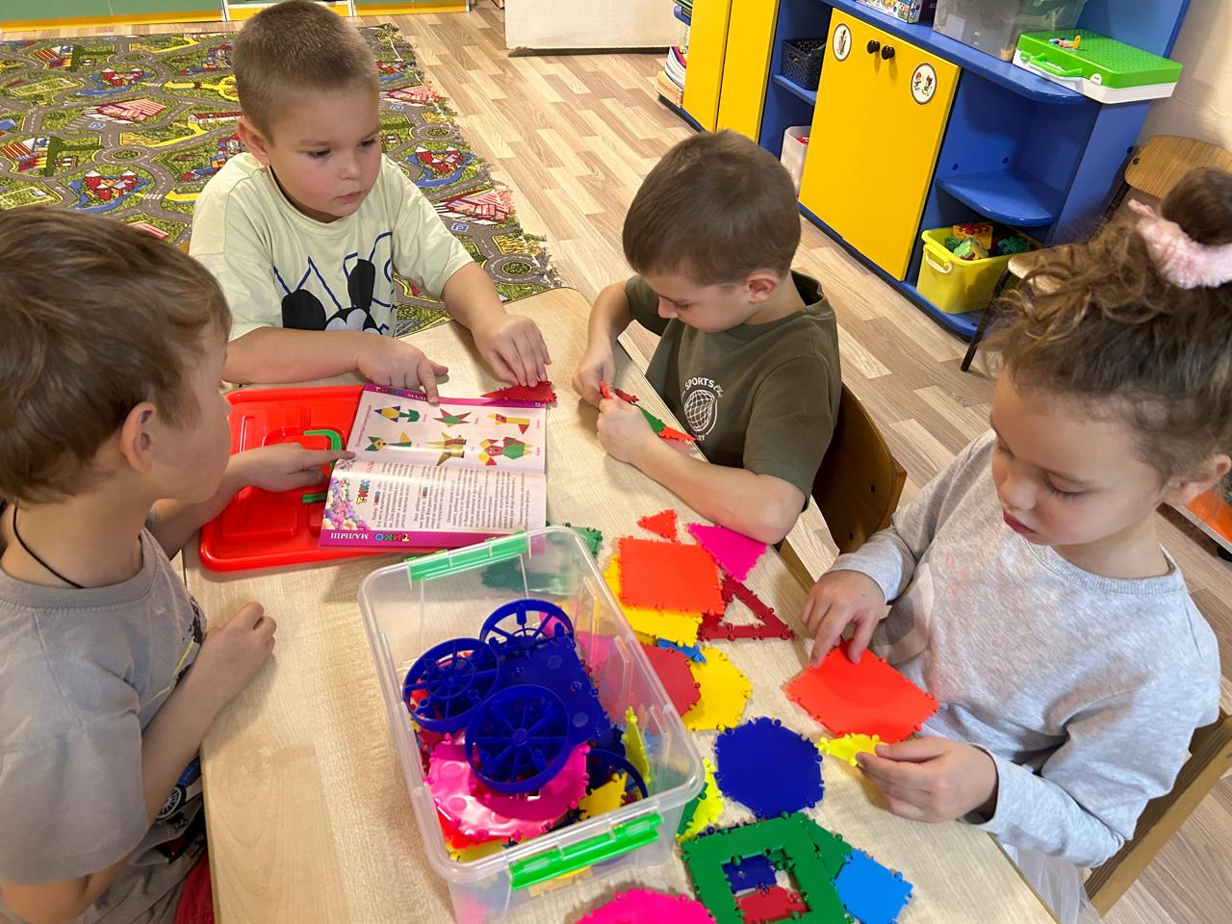
Игровой ТИКО или Трансформируемый Конструктор

Slide 7
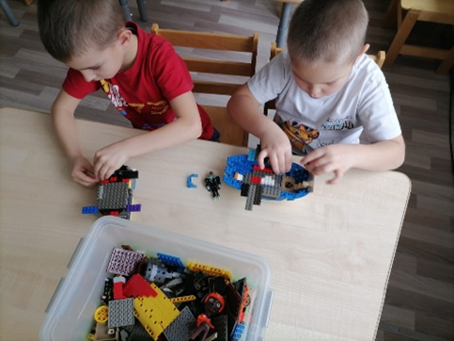
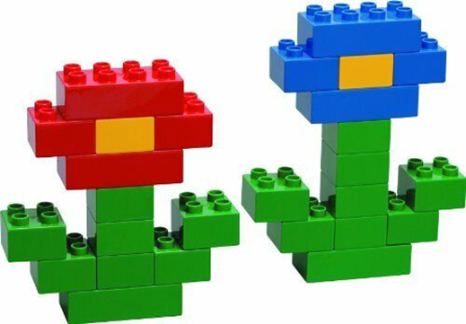
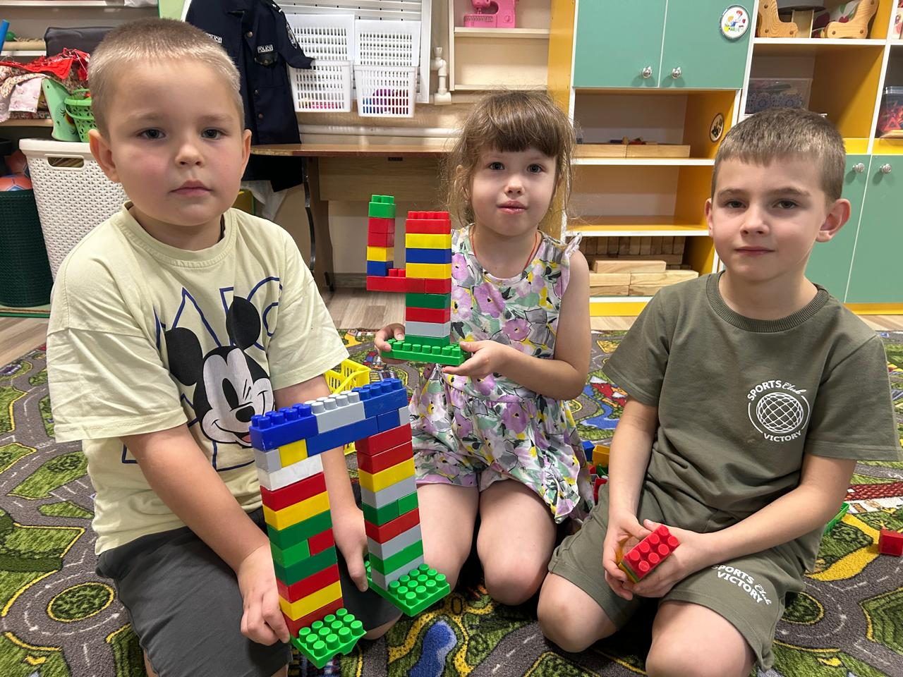
Лего-конструирование помогает детям воплощать свои задумки, строить и фантазировать, увлеченно работая и видя конечный результат.

Slide 8
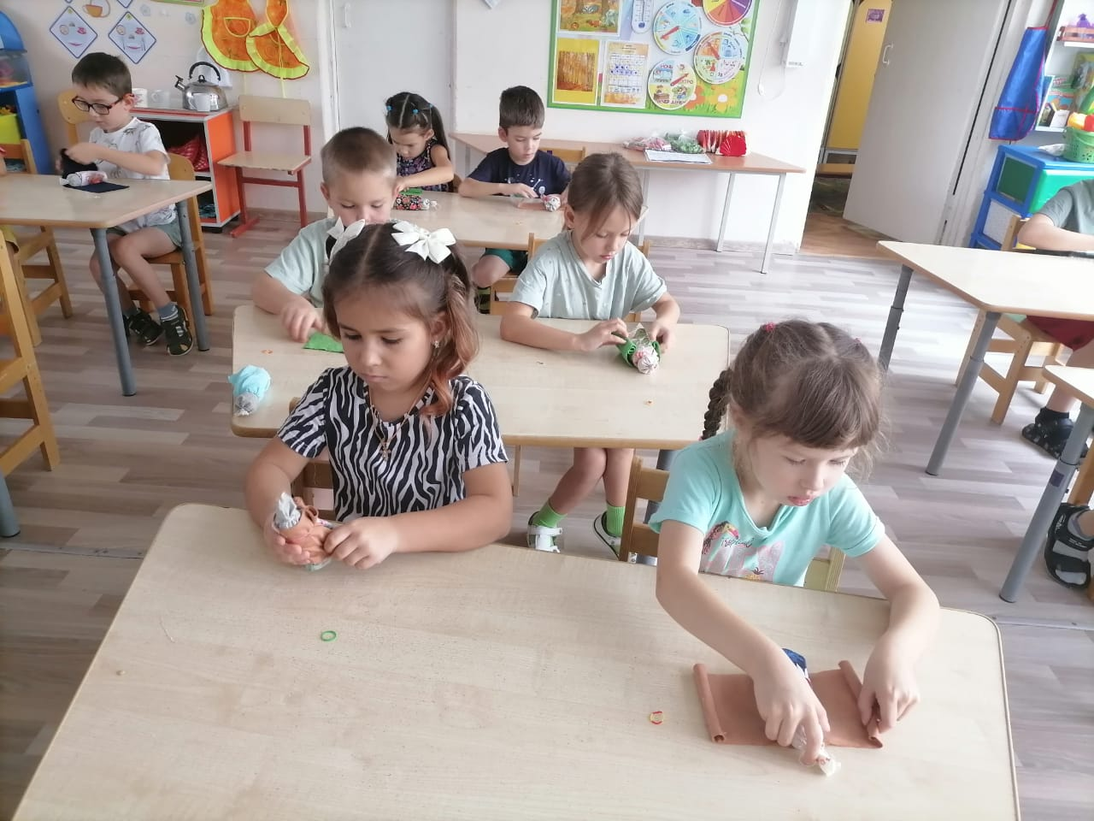
Я вижу мир

Slide 9
Работа с родителями
Мастер-класс «Синичка-невеличка»
(конструирование из бумаги)

Slide 10
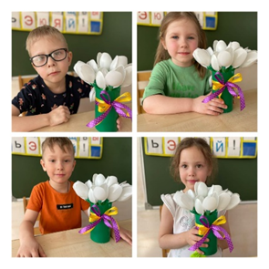
Мастер-класс
«Букет нежных подснежников»
(конструирование из бросового материала)

Slide 11
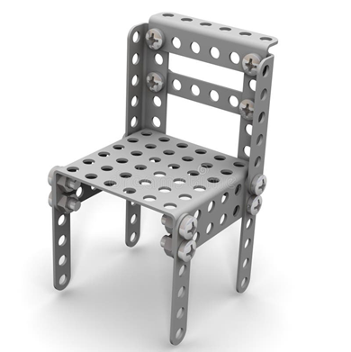
Своевременное овладение конструктивной деятельностью очень важно в плане подготовки детей к школе. У дошкольников формируется познавательное развитие, умение и желание трудиться, выполнять задания в соответствии с поставленной целью, доводить начатое дело до конца.

Slide 12
Спасибо за внимание!

